Slide 1
Proyecto de trabajo de Ciencias
Kenichi Casana Chen B.
Semillas de poroto con acceso y sin acceso a la luz.

Slide 2
Planteamiento del Problema
¿Tiene algún efecto la presencia o ausencia de luz en el proceso de germinación de las semillas?

Slide 3
Información general del Proyecto
En el siguiente proyecto se procederá a comparar el crecimiento de semillas de poroto separándolas en 02 grupos, uno con presencia de luz y a otro con ausencia de luz. Manteniendo las demás condiciones constantes (Agua, tierra, humedad, etc) por un periodo de 10 días. Con la finalidad de comprobar si la luz es capaz de determinar la germinación de las semillas.

Slide 4
Investigación
Semillas de Porotos ubicadas en 02 grupos
Restringir la presencia de luz a un solo grupo
Mantener las demás variables (agua, tierra, humedad, T°) constantes
Observar los cambios de cada grupo durante 10 días
Analizar los resultados

Slide 5
Variables
Variables Controladas: La cantidad de agua, cantidad de tierra, número de semillas.
Variables Independientes: El acceso de luz a la planta.
Variables dependientes: Número de semillas que germinan.

Slide 6
Hipótesis
La presencia de luz sí afecta al proceso de germinación de la semilla, debido a que es un factor que tiene mucho que ver en el proceso del crecimiento de la planta y la realización de su fotosíntesis.

Slide 7
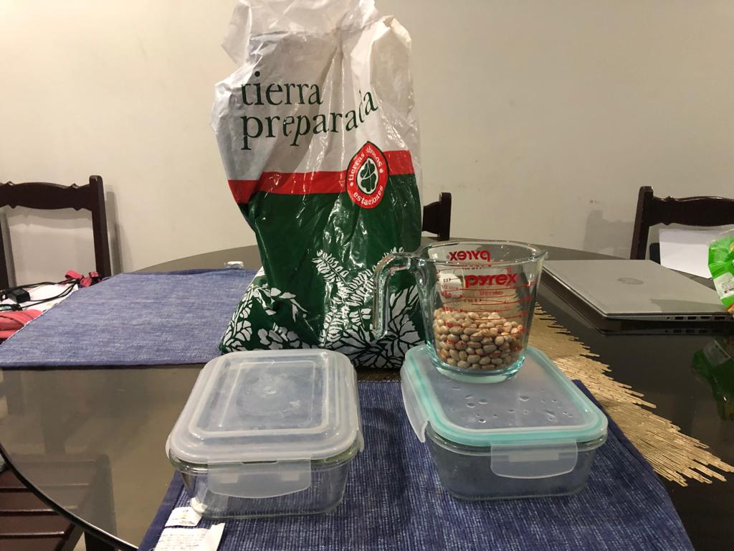
Materiales
60 Semillas de poroto
Dos bandejas rectangulares
Tierra de hoja
Jarrita de 500mL.
100mL de agua diario
Cámara
Guardapolvo

Slide 8
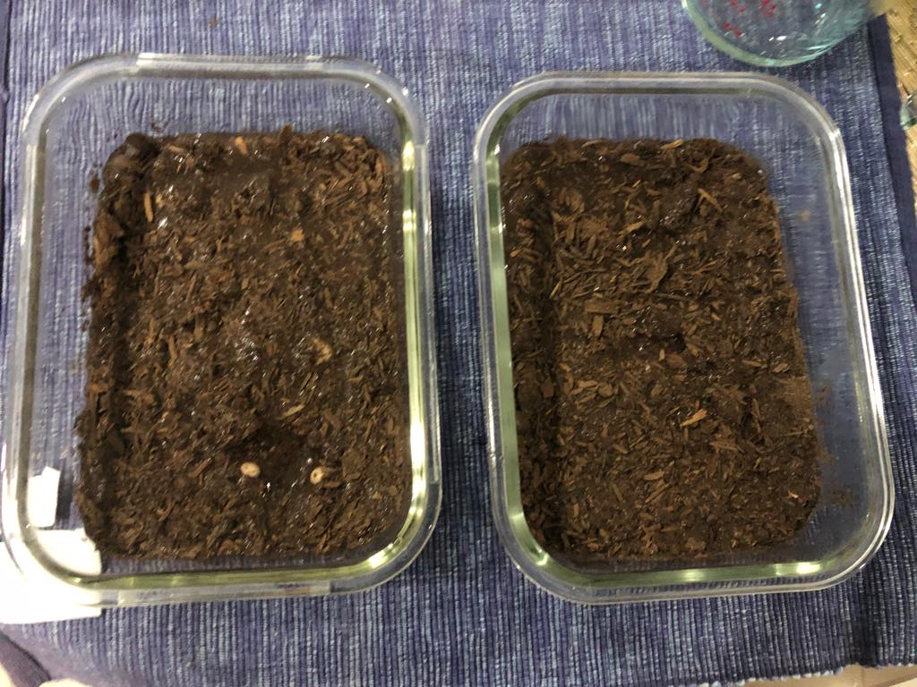
Procedimiento
1. Rellenar las bandejas con tierra preparada

Slide 9
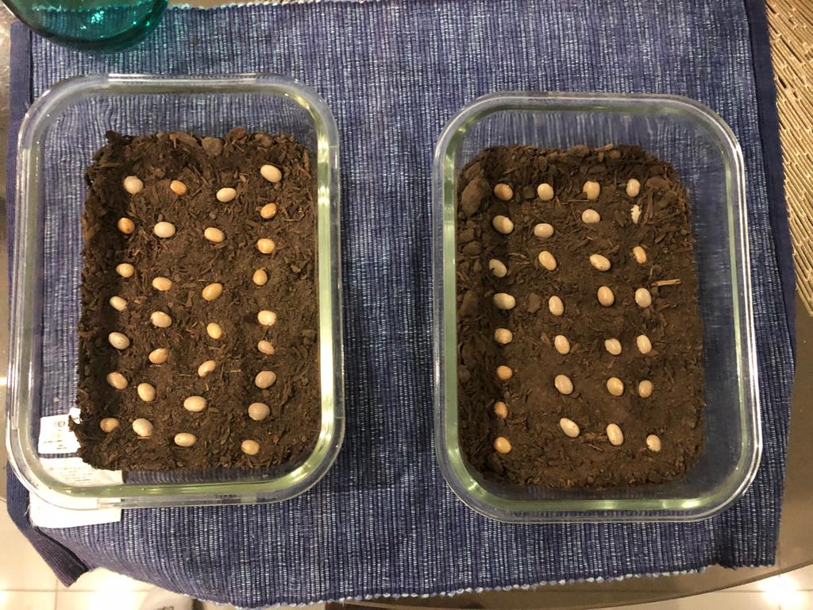
Procedimiento
2. Hacer pequeños huecos en la tierra para colocar las semillas e ir colocándolas. (30 Semillas por envase)

Slide 10
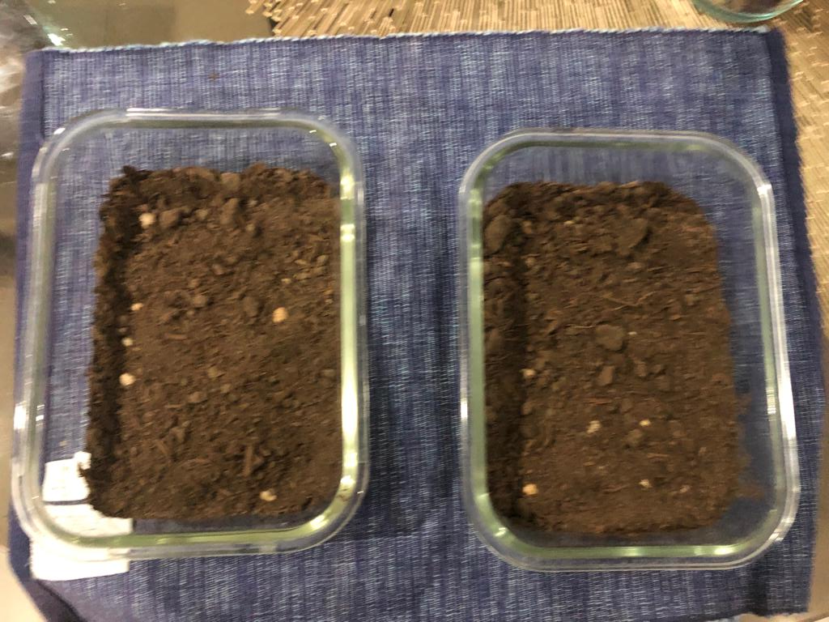
Procedimiento
3. Cubrir con un poco de tierra mas las semillas.

Slide 11
Procedimiento
4. Regar los envases por 10 días consecutivos. (100mL)

Slide 12
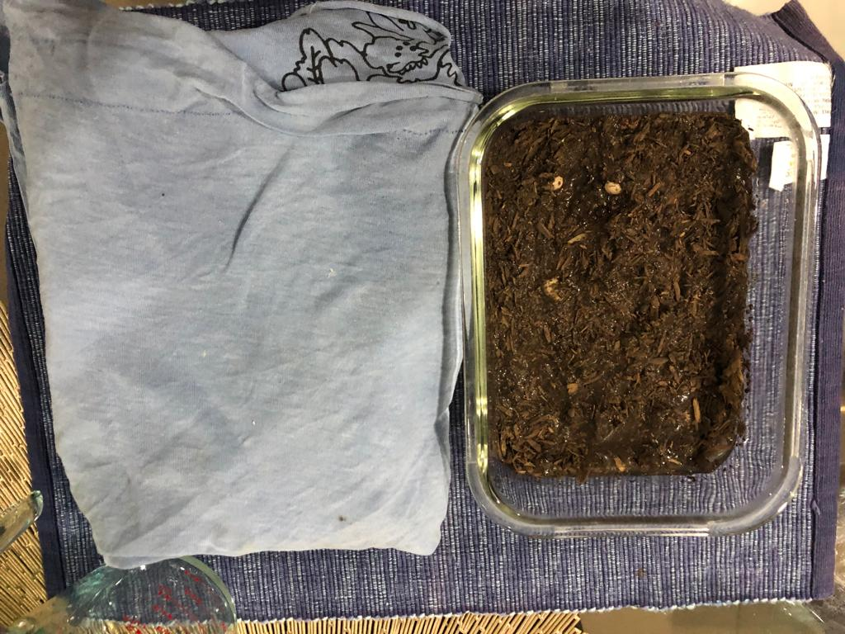
Procedimiento
5. Colocar envase 1 con presencia de luz.

Slide 13
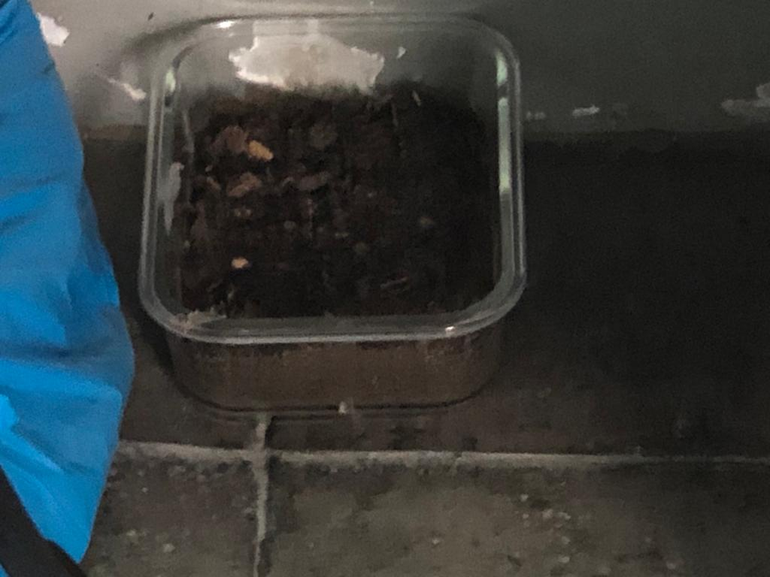
Procedimiento
6. Colocar envase 2 en un lugar con ausencia de luz. Se moverá de ese lugar solo para poder tomarle fotos y apuntes.

Slide 14
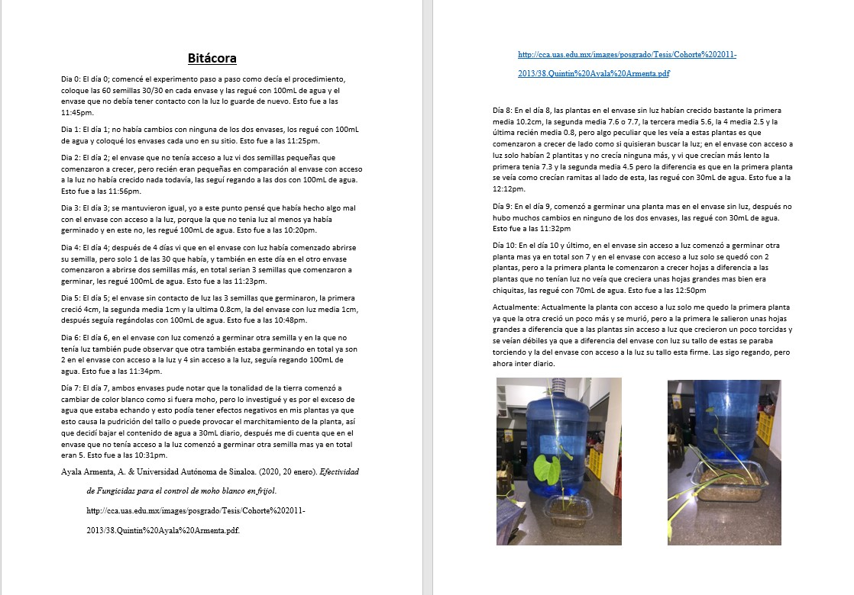
Procedimiento

Slide 15
Conclusión
La presencia de luz sí influye en el proceso de germinación de las semillas.
Las semillas en ausencia de luz germinaron más rápido, esto se debe a que ajustaron su velocidad y crecimiento para dirigirse raudamente hacia una fuente de luz, ya que no la tenían.
Las semillas en presencia de luz germinaron más lento, esto se debe a que necesitan estar en un ambiente oscuro como condición favorable para que puedan germinar adecuadamente.

Slide 16
Referencias Bibliográficas (APA)
Arias, M. H., Velásquez, D., Mateus, H. Chaparro, Z. & Orduz-Rodríjuez, J. (2016). El rambután (Nephelium lappaceum), frutal asiático con potencial para Colombia: avances de la investigación en el piedemonte del Meta. Revista Colombiana de Ciencias Hortícolas 10(2), 262-2. Doi: https://doi.org/10.17584/rcch.2016v10i2.5761
Ayala Armenta, A. & Universidad Autónoma de Sinaloa. (2020, 20 enero). Efectividad de Fungicidas para el control de moho blanco en frijol. http://cca.uas.edu.mx/images/posgrado/Tesis/Cohorte%202011-2013/38.Quintin%20Ayala%20Armenta.pdf. http://cca.uas.edu.mx/images/posgrado/Tesis/Cohorte%202011-2013/38.Quintin%20Ayala%20Armenta.pdf
Matilla, A. (2008, octubre). Desarrollo y Germinación de las semillas. Universidad de Santiago de Compostela. https://www.uv.mx/personal/tcarmona/files/2016/08/Matilla-2008.pdf
Pita Villamil, J., Perez Garcia, F., & MINISTERIO DEAGRICULTURA PESCA Y ALIMENTACIÓN. (2019, enero). GERMINACION DE SEMILLAS (N.º 2090). https://www.mapa.gob.es/ministerio/pags/biblioteca/hojas/hd_1998_2090.pdf
Porras Merchan, Y., Pedreros Benavides, M., Reyes Ardila, W., & Balaguera Lopez, H. (2020, mayo). Efecto de la luz sobre la germinación de semillas champa (Campomanesia lineatifolia R. & P.) (N.o 2). Universidad Pedagógica y Tecnológica de Colombia. https://www.redalyc.org/journal/5600/560063241001/html/

Slide 17
GRACIAS
Kenichi Casana Chen B.
Prof. Juan Cespedes Cortez
Colegio Algarrobos

